Slide 1
Результаты ВПР 2021. Подходы к анализу результатов оценочных процедур. Кондопожский муниципальный район.
Макарова Елена Николаевна, ведущий специалист отдела государственной аккредитации и контроля качества образования Управления государственного контроля (надзора) в сфере образования Министерства образования и спорта Республики Карелия
8 (8142) 717-321, makarova@minedu.karelia.ru

Slide 2
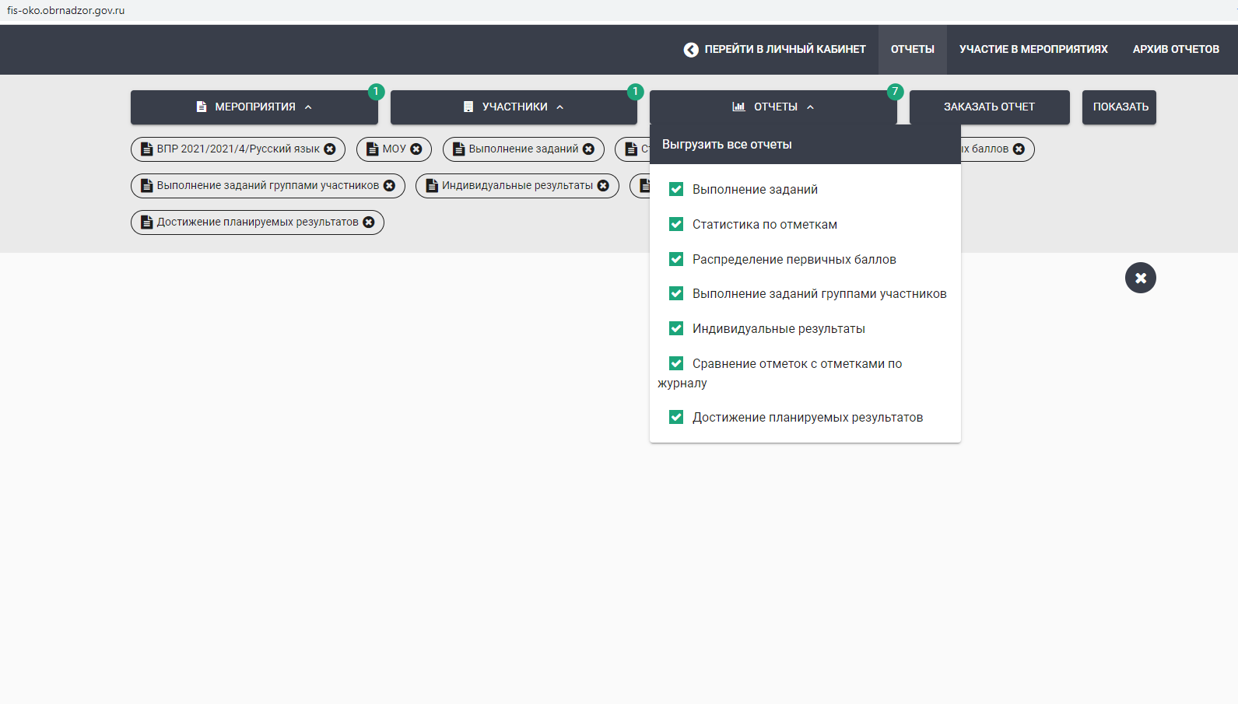
Анализ результатов ВПР 2021
Использование системы ФИС ОКО при анализе результатов

Slide 3
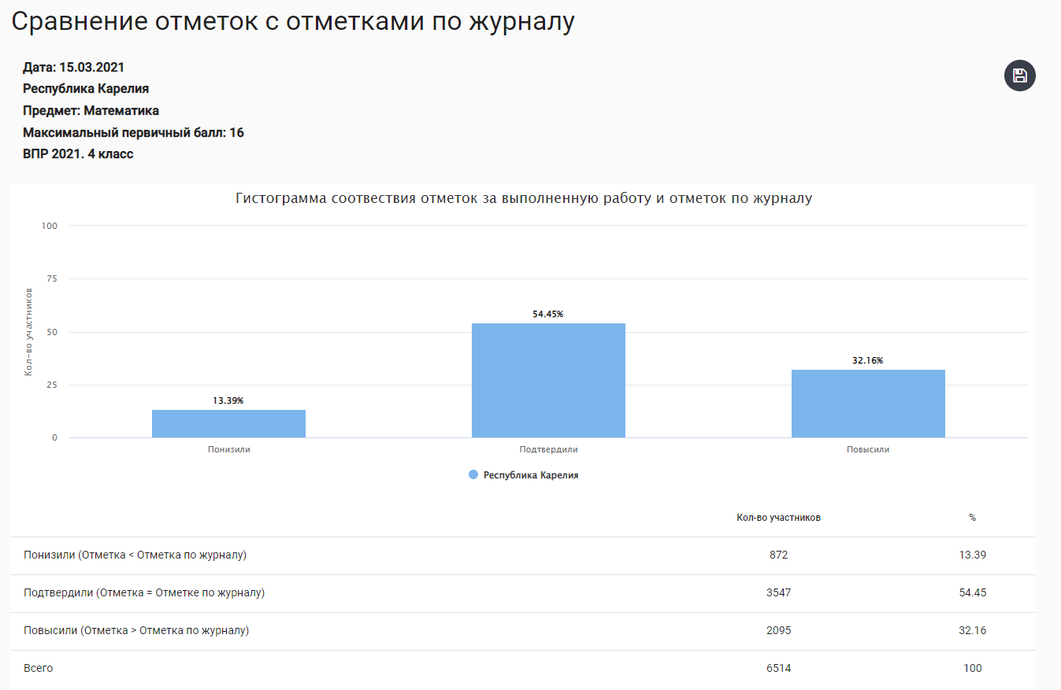
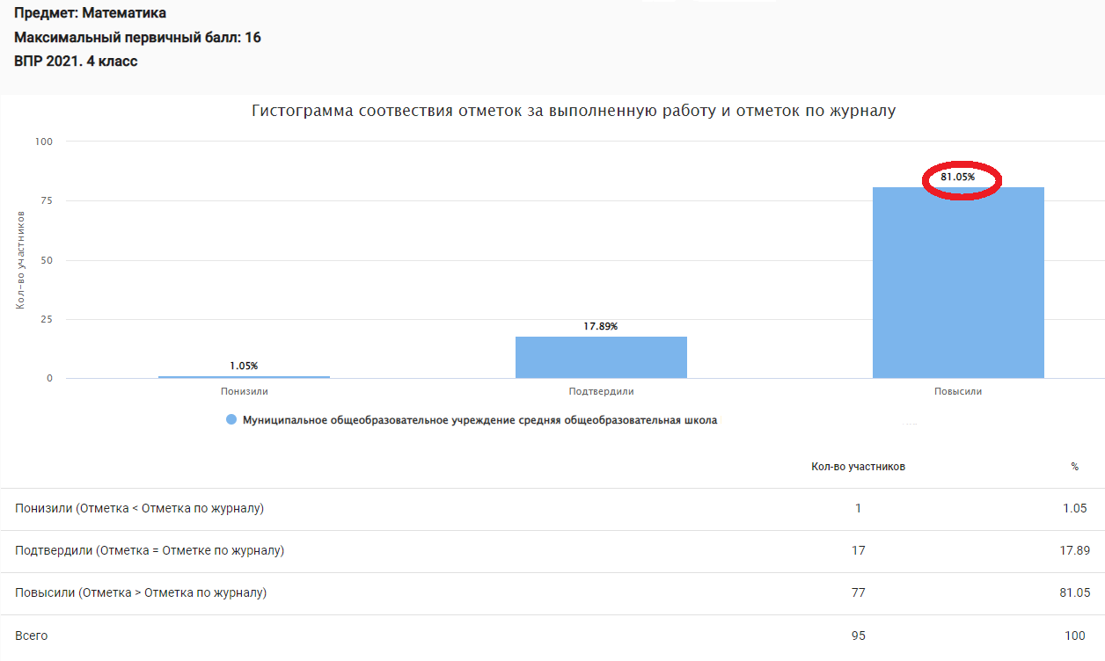
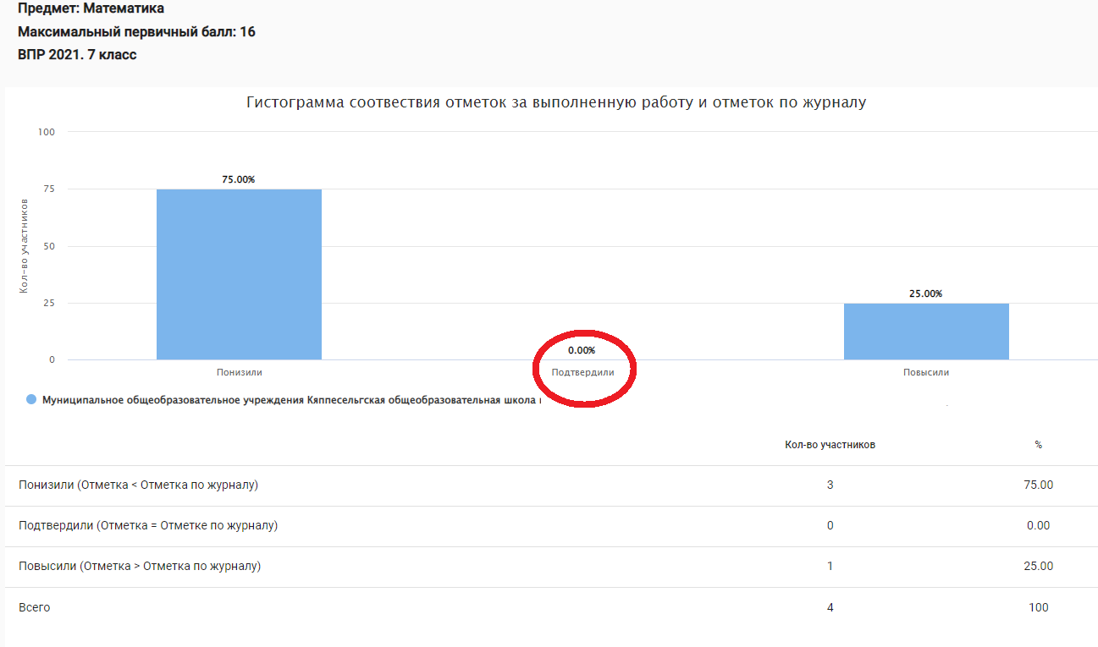
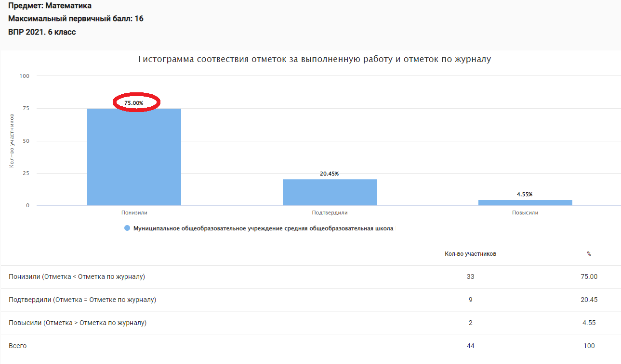
Сравнение со школьной отметкой

Slide 4
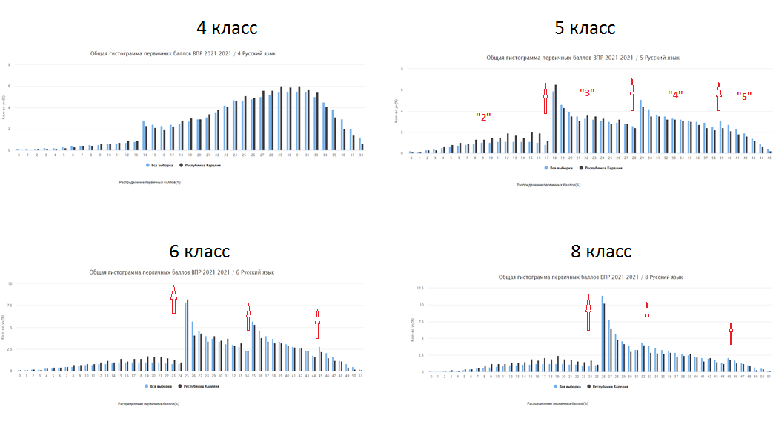
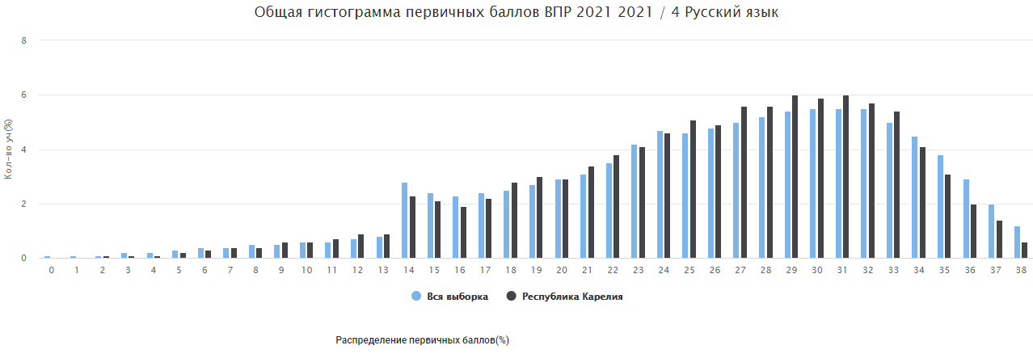
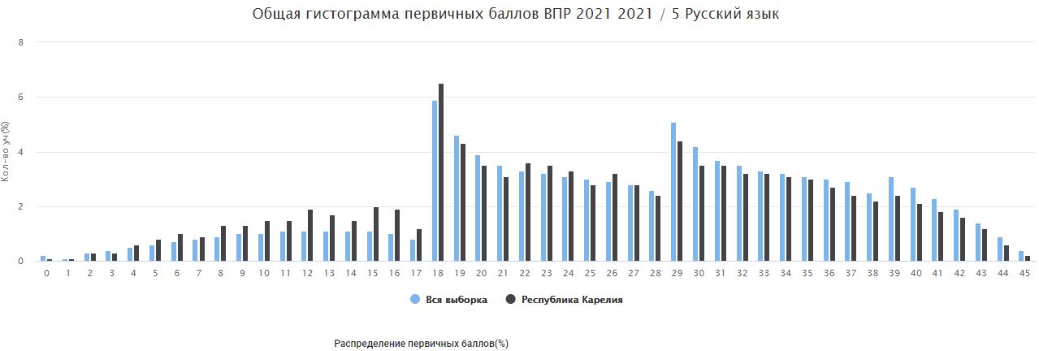
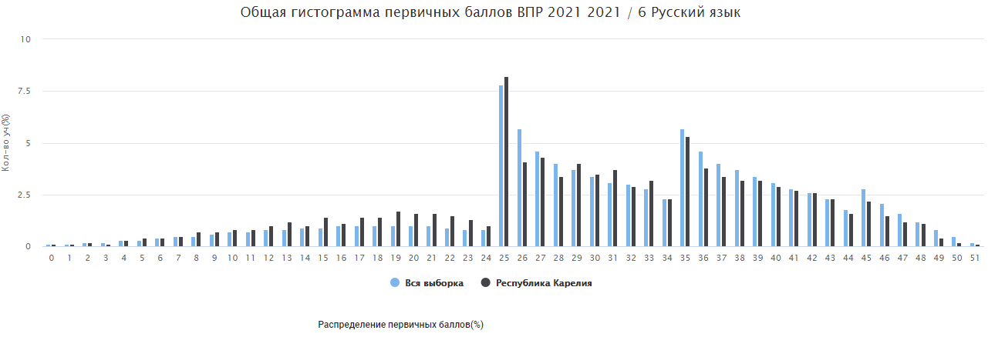
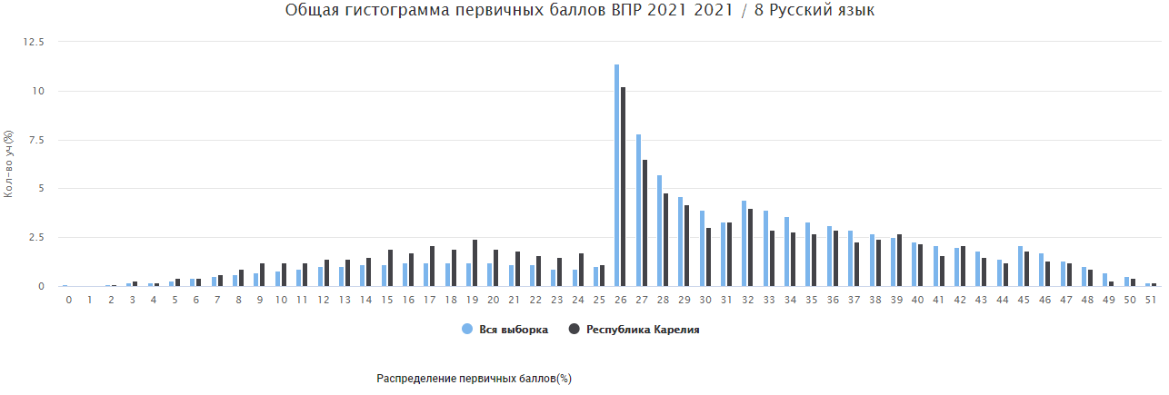
Распределение первичных баллов ВПР 2021 по русскому языку
4 класс
5 класс
6 класс
8 класс

Slide 5
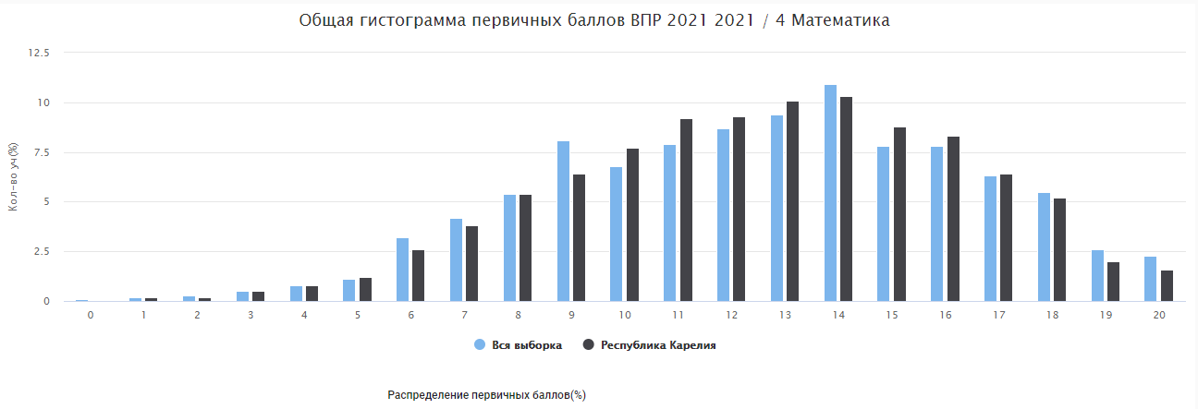
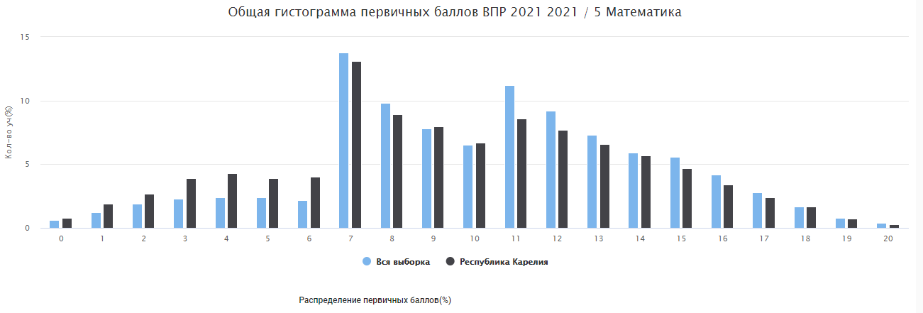
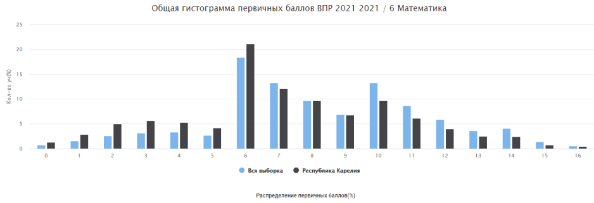
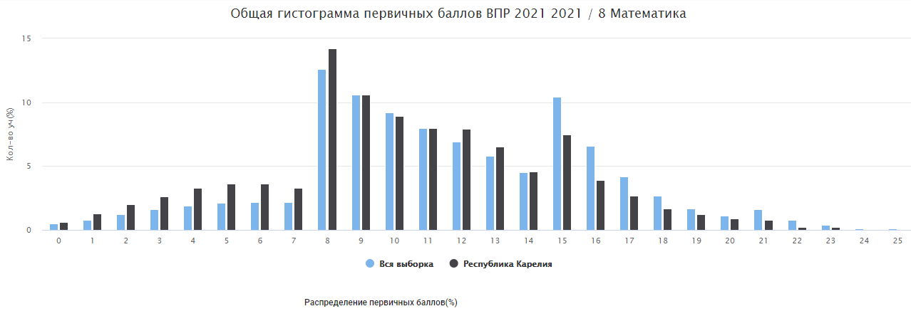
Распределение первичных баллов ВПР 2021 по математике
4 класс
5 класс
6 класс
8 класс

Slide 6
ВПР 2021 Русский язык 5 класс

Slide 7
ВПР 2021 Русский язык 6 класс

Slide 8
ВПР 2021 Русский язык 7 класс

Slide 9
ВПР 2021 Русский язык 8 класс

Slide 10
ВПР 2021 Математика 5 класс

Slide 11
ВПР 2021 Математика 6 класс

Slide 12
ВПР 2021 Математика 7 класс

Slide 13
ВПР 2021 Математика 8 класс

Slide 14
Русский язык 4 класс. Оценка за ВПР в сравнении со школьной отметкой

Slide 15
Русский язык 7 класс. Оценка за ВПР в сравнении со школьной отметкой

Slide 16
Возможные причины:
- в ОО имеются проблемы необъективного оценивания образовательных результатов обучающихся, что подтверждается отсутствием корреляции между результатами текущего контроля успеваемости и промежуточной аттестации, результатами процедуры внешней оценки качества образования (ВПР, ОГЭ, ЕГЭ) и результатами внутренней системы оценки качества образования (текущий контроль успеваемости, промежуточная аттестация),
- в ОО отсутствует локальный акт о системе оценивания, который обеспечивает объективное оценивание образовательных результатов обучающихся, понятный педагогам, обучающимся и их родителям (законным представителям);
- в ОО вопросы объективного оценивания образовательных результатов обучающихся не рассматриваются, не контролируются, не анализируются при проведении процедур внутренней системы оценки качества образования (внутренний контроль качества образования, внутренние мониторинги, подготовка отчета о самообследовании);
искажаются результаты исследований качества образования при проведении и проверке.

Slide 17
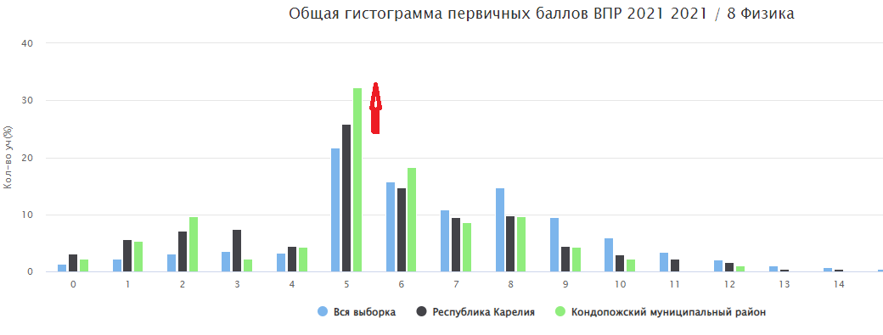
Школы Кондопожского района
4 класс: нет скачков
5 класс: все предметы
6 класс: русский язык,
математика, биология, история,
обществознание
7 класс: математика, физика,
география, обществознание
8 класс: русский язык,
физика, обществознание

Slide 18
Школы с признаками необъективности результатов ВПР

Slide 19
Признаки необъективности
100%
96,85%

Slide 20
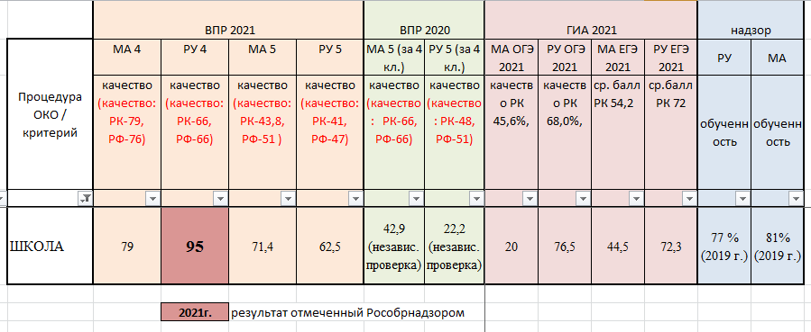
Признаки необъективности

Slide 21
ВПР 2021. Доля школ с признаками необъективности результатов
Район РК | Количество ОО – участников ВПР | Количество ОО с признаками необъективности ВПР | Доля ОО с признаками необъективности ВПР
Кемский | 7 | 1 | 14%
Лахденпохский | 7 | 1 | 14%
Муезерский | 7 | 1 | 14%
Олонецкий | 9 | 1 | 11%
Кондопожский | 11 | 1 | 9%
Медвежьегорский | 11 | 1 | 9%
Прионежский | 13 | 1 | 8%
МКОУ Видлицкая СОШ имеет признаки необъективности 3 года подряд (в 2017, 2018, 2019 годах) и в 2021 году. В 2020 году проведена независимая оценка.

Slide 22
Региональная перепроверка ВПР 2021
МОУ СОШ №8 г. Кондопоги
Русский язык 4 класс
В результате перепроверки работ:
Отметка соответствует критериям в 55% работ.
В 45 % работ зафиксировано завышение баллов, в ходе перепроверки баллы снижены.
Итоговая отметка изменена в 9 работах (9%) в сторону понижения.
Ошибки при оценивании в заданиях:
№8 –оценены формальные либо неверные вопросы («куда поехал герой?», «как зовут героя?») - критерий ориентирует на вопрос, связанный с пониманием содержания текста;
№6 –оценены ответы при неверных формулировках, при недочетах в построении;
№2 – нет снижения отметки при неверно указанных членах предложения, если неверно найдено предложение;
№15(2) –не учтены орфографические и пунктуационных ошибки («идти к целЕ», «Зделал», «взЕла, «отнИсла», «Адин») ;
№9 – зачтено неверное объяснение высказывания;
№4 – неверное ударение (в словах «брАла», «пОняла», «средствА», «щАвель»);
№15(1) – неверное толкование.

Slide 23
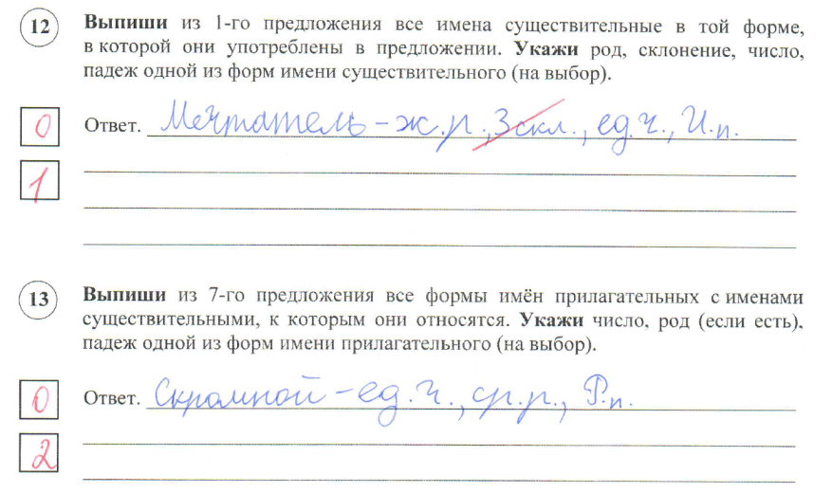
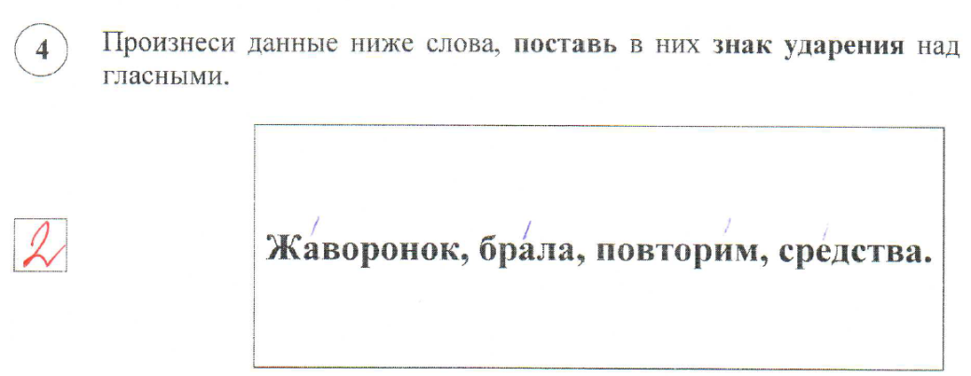
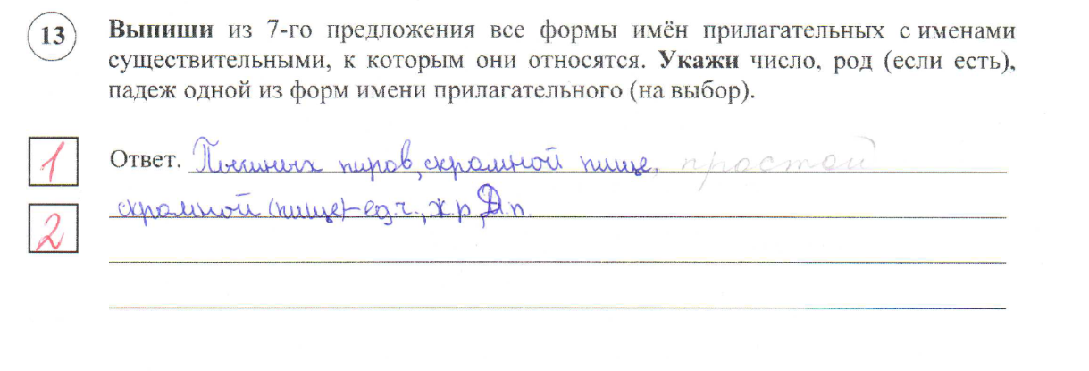
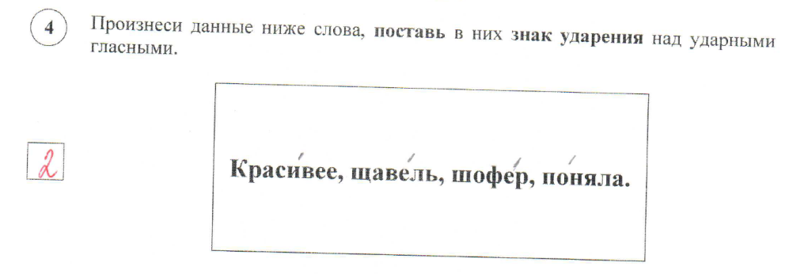

Slide 24
Механизмы повышения объективности результатов ВПР
На уровне образовательной организации
Проверка работ (по критериям)
Обратная связь родителям
Контроль за проведением процедуры
Подбор кандидатур в качестве организаторов
Выполнение правил при проведении ВПР
Обучение организаторов и экспертов по проверке
Исключение мотивации для завышения баллов
Разъяснение технологии работы с результатами
На муниципальном уровне
Анализ результатов, наблюдение, мониторинг
Проверка работ (решение на региональном уровне)
Перекрестная проверка работ (решение на муниципальном уровне)
Контроль (общественное наблюдение, сотрудники ОМСУ)
Обучение, разъяснение технологии работы с результатами, исключение мотивации для завышения баллов

Slide 25
Рекомендации:
провести более детальный анализ результатов ВПР конкретных образовательных организаций с учетом контекстных данных и результатов ГИА.
В случае обнаружения признаков недостоверности результатов в ОО рекомендуется:
осуществить перепроверку результатов для подтверждения или опровержения недостоверности;
в случае подтверждения недостоверности результатов выработать комплекс мер в отношении ОО.

Slide 26
Подходы к анализу результатов
Анализ, связанный с объективностью оценки образовательных результатов по статистическим характеристикам (качество организации и проведения оценочной процедуры, наличие систем контроля и наблюдения за качеством процедуры)
Анализ, связанный с оценкой образовательных результатов в рамках оценочных процедур. Сопоставление результатов по учебным годам, по процедурам, соотнесение внешней и внутренней оценок качества образования (сравнение результатов тестирования со школьной успеваемостью по предметам, преодоление минимального порога; освоение отдельной темы или группы умений) обучающихся в классе, параллели, ОО.
Результаты ВПР
Анализ, связанный с оценкой образовательных результатов в разрезе отдельных предметов (сравнение по годам, разных оценочных процедур, установление соответствия полученных результатов с итогами школьных контрольных работ и других мероприятий в рамках школьного мониторинга, выявление пробелов в знаниях у обучающихся с целью индивидуализации процесса обучения)
Анализ причин низких (или завышенных) результатов, определение элементов содержания, не усвоенных обучающимися (недопустима некорректная формулировка причины низких (или завышенных) результатов, основываясь только на личностных особенностях обучающихся)

Slide 27
1 этап. Анализ результатов ВПР
Анализ результатов ВПР в 5-9 классах для
Каждого обучающегося
Каждого класса
Каждой параллели
ОО
Результаты анализа оформляются в форме аналитических справок о выявленных дефицитах по каждому предмету для каждой категории (обучающийся, класс, параллель, ОО).

Slide 28
2 этап. Организационно-методический
По результатам анализа
Внесение изменений в рабочие программы (учителя предметники).
Внесение изменений в программу развития универсальных учебных действий в рамках ОП.
Оптимизация использования в образовательном процессе методов, форм, средств обучения. Корректировка технологических карт, планы уроков и т.п.
Разработка индивидуальных образовательных маршрутов.

Slide 29
3 этап. Обучающий
Провести учебные занятия с учетом соответствующих изменений, направленных на формирование и развитие несформированных умений, достижение планируемых результатов.
4 этап. Оценочный
Внесение изменений в Положение о внутренней системе оценки качества образования в ОО.
Анализ результатов текущей, тематической и промежуточной оценки планируемых результатов.
5 этап. Рефлексивный
Анализ эффективности принятых мер.

Slide 30
Спасибо за внимание!
Макарова Елена Николаевна,
тел. (8142) 717-321, makarova@minedu.karelia.ru

